Slide 1

Bemötande
Komplicerad patient eller en medmänniska i behov av vård?
bohmelin.se

Slide 2
Tänk dig…
att träna pass i 32 år och ha PT på SATS
att ligga på minus 2000 kcal/dag i intag
att på en vecka gå upp 8 kg
att på ett år gå upp 24 kg
bohmelin.se

Slide 3
Tänk dig att under fem år
få 16 olika diagnoser
med 22 olika symtom
av 18 vårdcentraler/specialister
bohmelin.se

Slide 4
Tänk dig på det…
få diagnosen hemokromatos
inse att jag ingår i en dysfunktionell storfamilj inom autism spektrat
inse att jag är högpresterande
få utmattningssyndrom
bohmelin.seög

Slide 5
Vid det här laget hade jag
tappat tron på sjukvården
tappat tron på mig själv
få om ens någon anhörig, trodde på mig
Inte ens i mötet med vården
bohmelin.se

Slide 6
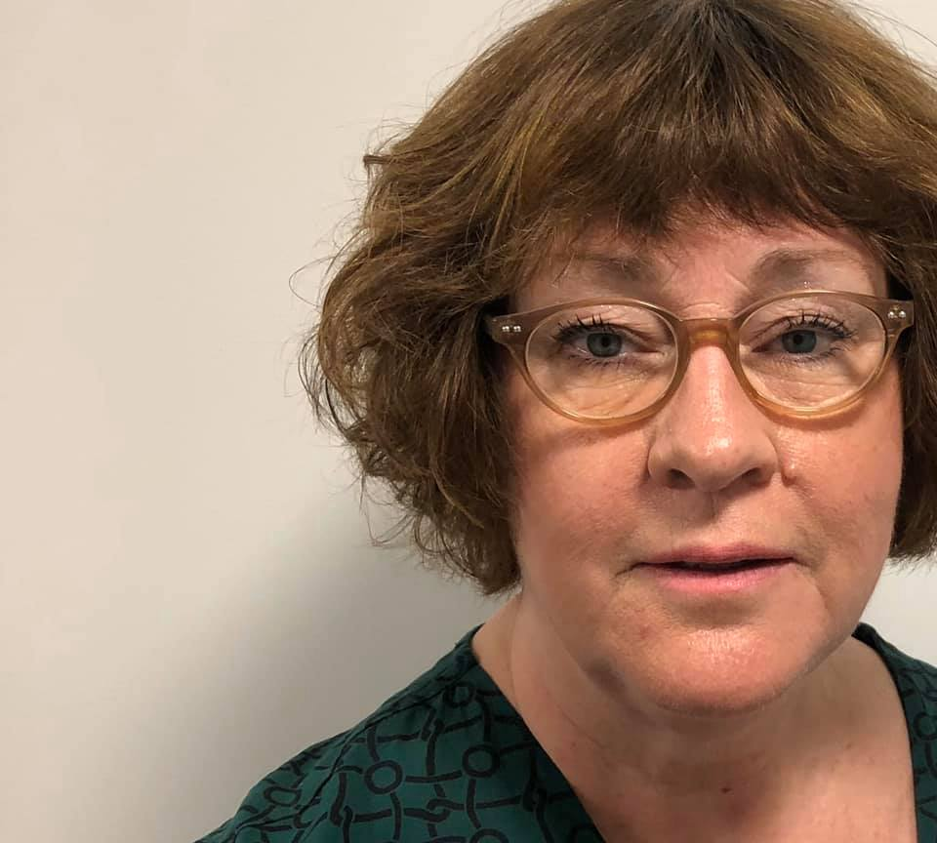
Det här är min historia
bohmelin.se

Slide 7
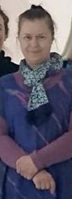
Positivt bemötande
Hilkka Helminen,
sjuksköterska, medicinsk lymfteraput
lipödem
bohmelin.se

Slide 8
Utvecklingspotential
Överläkare Maria Sebestyen diagnosticerade mig
R60.0B
INGET att erbjuda
bohmelin.se

Slide 9
Dåligt bemötande
Nej vi har ingen behandling för lipödem, lycka till!
Men IngMarie du vet att detta inte finns…
Du kanske borde se över din kost och du, motionerar du?
60 kg muskler sa du, ja ja hur ska vi ha det med…
bohmelin.se

Slide 10
Dåligt bemötande
Dietisten: jag har räknat på ditt intag och motion, minus 2000 kcal
Du kanske kan lägga till en smörgås på förmiddagen…
bohmelin.se

Slide 11
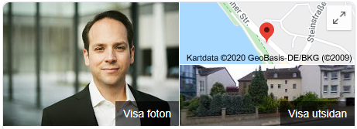
Positivt bemötande
Välkommen, kaffe eller thé?
Visst, du har lipödem
Självklart kan jag hjälpa dig.
Ska vi gå runt och se lokalerna?
Dr. med Kai Klasmeyer, Köln
bohmelin.se

Slide 12
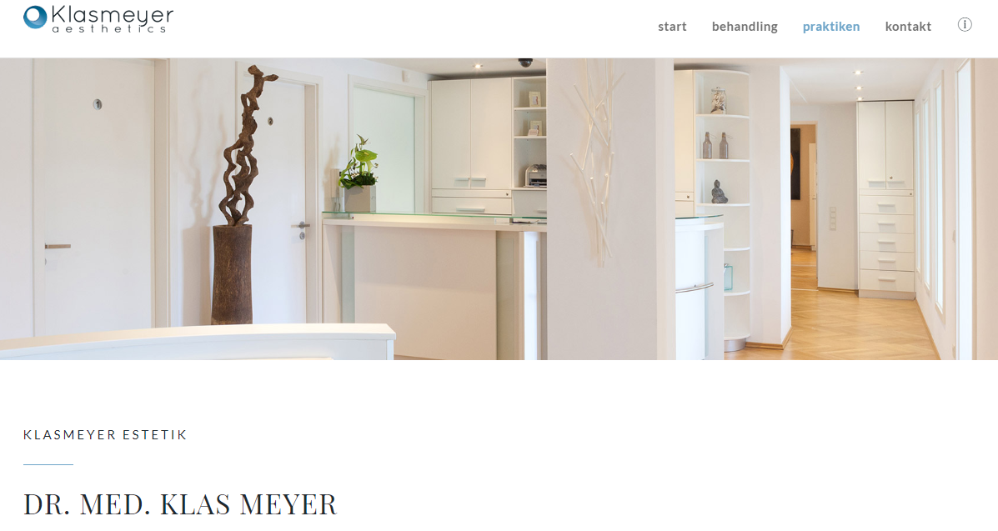
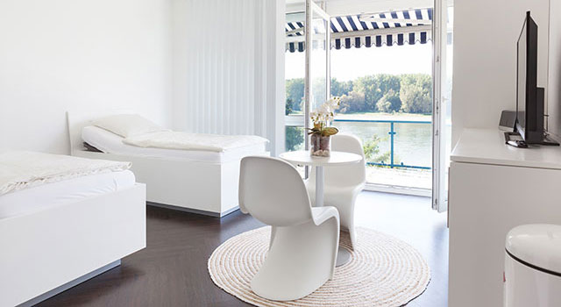
bohmelin.se

Slide 13
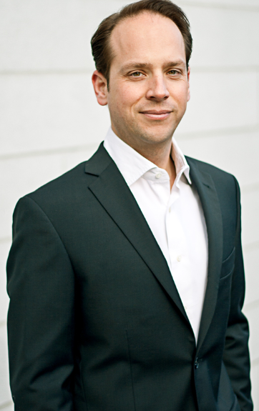
Kirurgisk träning
Han avslutade sin kirurgiska träning Kai Klasmeyer från juli 2004 till april 2005 och från april 2006 till februari 2008 på Florens Nightingale sjukhus i Düsseldorf. Överläkare professor Dr. med. K.-H. Schultheis
Universitetssjukhuset
Från april 2005 till april 2006 fick han värdefull erfarenhet inom genitalkirurgi som assistentläkare vid urologavdelningen vid universitetssjukhuset i Düsseldorf. Överläkare professor Dr. med. R. Ackermann
medlemskap
German Society for Plastic, Reconstructive and Aesthetic Surgery (DGPRÄC)
German Society for Senology
Inter
specialistutbildning
Slutligen Dr. Klasmeyer avslutade sin specialistutbildning som plast- och estetisk kirurg vid avdelningen för plast, estetik och rekonstruktiv kirurgi vid Florens Nightingale sjukhus i Düsseldorf. Överläkare professor Dr. med. Jutta Liebau.
EU
bohmelin.se

Slide 14
Dåligt bemötande
Det finns ingen evidens för att ge dig behandling
Det ingår inte i upphandlingen
Platstikkirurgi kan ge andra problem,
Du kan få gastric bypass istället…
Du måste vänta in svensk forskning, visst ca 10 år
Jag kan bli av med jobbet …
bohmelin.se

Slide 15
Dåligt bemötande
Och du har inte slutat hinka vin ser jag…
Du är så äcklig att jag vill inte ta i dig
bohmelin.se

Slide 16
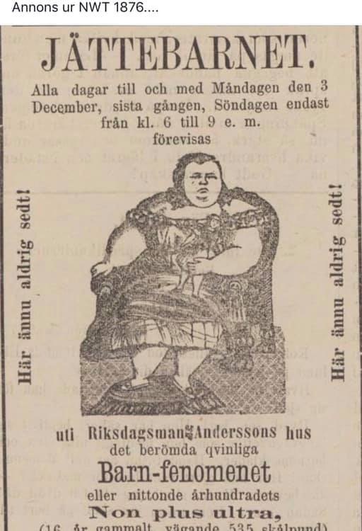
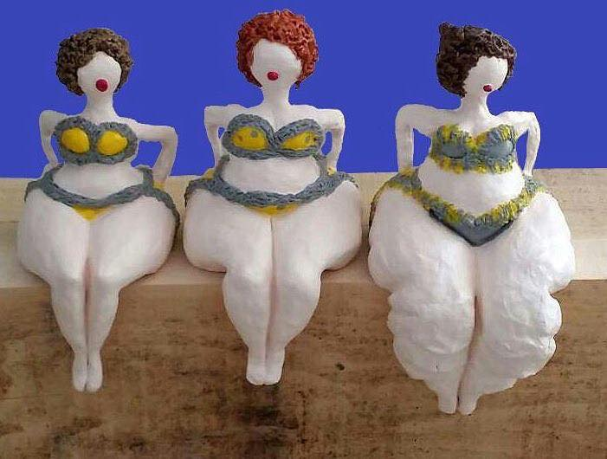
Så vad är R60.0B
Ärftlig, kronisk smärtfylld sjukdom, lipödem
Det var oss som visade upp på Cirkus förr i tiden
bohmelin.se

Slide 17

Ferritin/alkohol?
Ärftlig, kronisk sjukdom, hemokromatos
Ferritin 30 med blodtappning
Hemokromatos artros
Levercancer
bohmelin.se

Slide 18
Dåligt bemötande
Du har bara lite hemokromatos
Vi tappar inte sådana som dig
Du har ett normalt värde
bohmelin.se

Slide 19

Dåligt bemötande
Se mig som en möjlighet, inte ett hot
Jag är inte ditt lexikon, nej jag är din patient
bohmelin.se

Slide 20
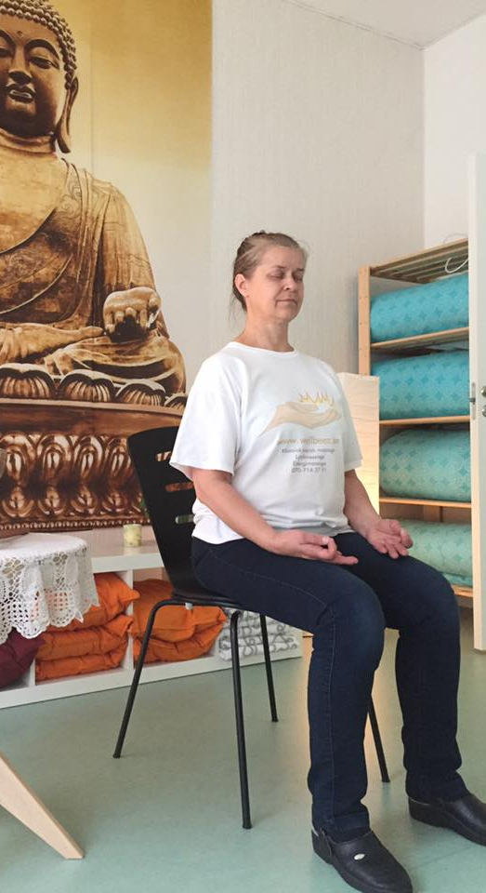
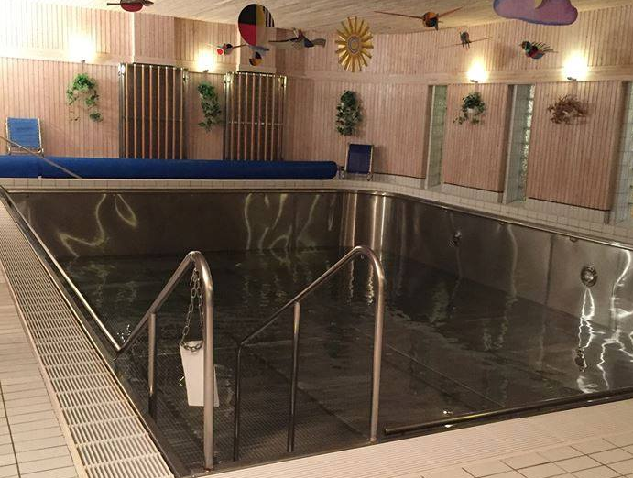
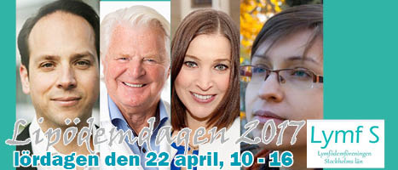
Dåligt bemötande
Patientföreningar, de bara gnäller…
Aggressiva djävlar…
bohmelin.se

Slide 21
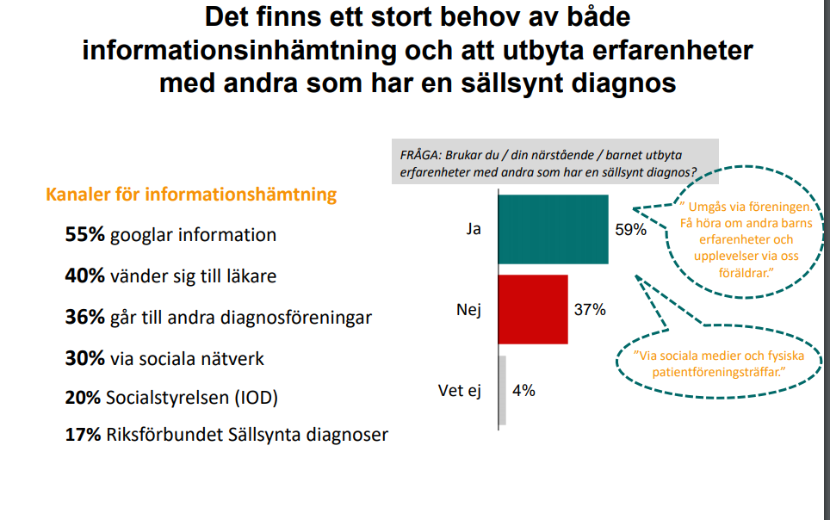
Utvecklingspotential
bohmelin.se

Slide 22
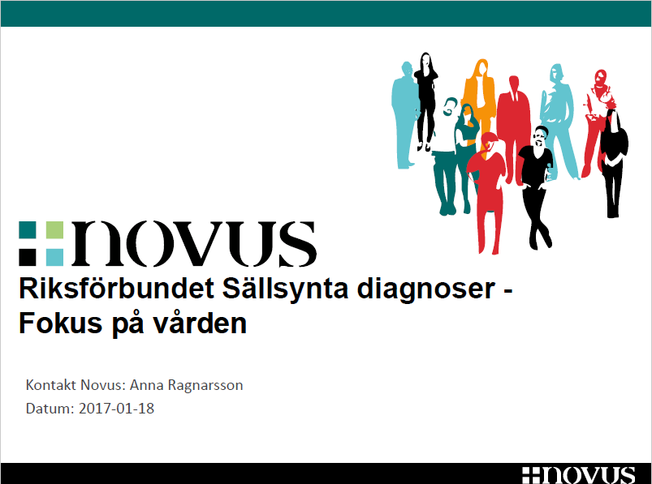
Fakta
5% anser att vården har tillräcklig kunskap
16% anser att primärvården har nog kunskap
39% anser sig alltid får den medicinska vård
73% får inte tillgång till rehabilitering/habilitering som är nödvändig
bohmelin.se

Slide 23
Fakta
Undersökningen visar också tydligt, har du en sällsynt diagnos:
missgynnas du i en rad olika vårdsammanhang
väljer att inte söka vård som du har behov av.
få får tillgång till psykologiskt eller socialt stöd,
trots stark psykisk press och i utanförskap.
bohmelin.se

Slide 24
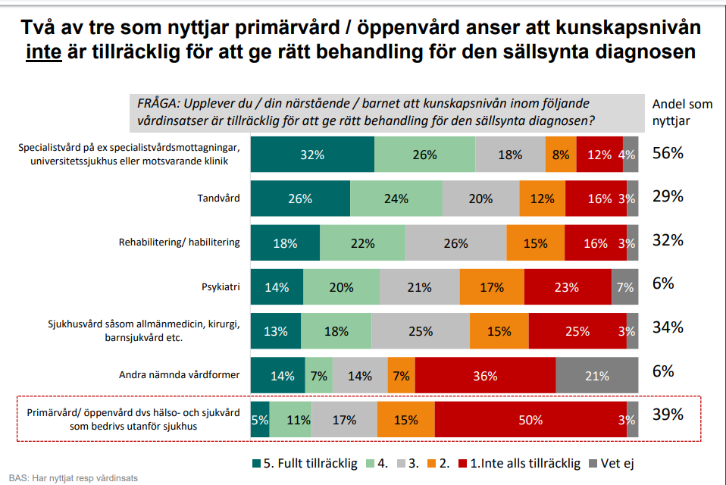
Sällsynt diagnos
bohmelin.se

Slide 25
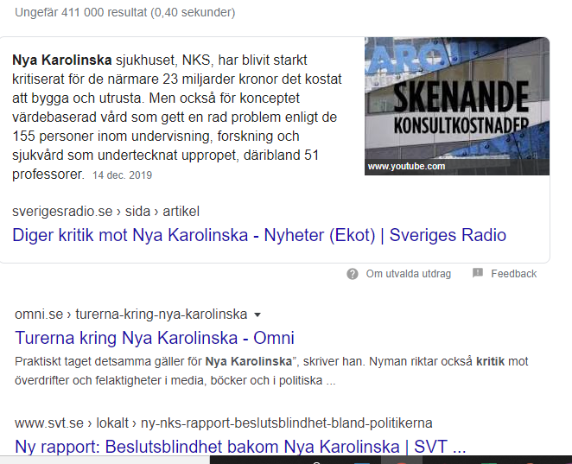
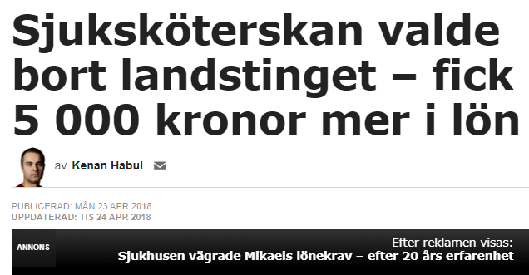
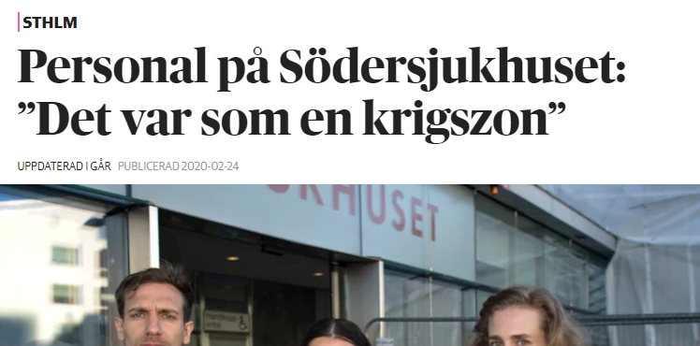
Katastrof artiklar
bohmelin.se

Slide 26
Så vad göra?
Se mig, lyssna på mig
Lämna mig inte ensam
bohmelin.se

Slide 27
Tack för din uppmärksamhet!
IngMarie Bohmelin
ingmarie@bohmelin.se
www.bohmelin.se
bohmelin.se

